Slide 1
SYNTONIQA
Field Service Management Platform
155 test PASS | 10 tecnici | 22 moduli | Zero downtime
MRS Lely Center Emilia Romagna
v1.0 — Marzo 2026

Slide 2
Prima di Syntoniqa
4h+
Tempo medio risposta urgenze
Chiamate, WhatsApp, fogli Excel per coordinare i tecnici
0%
Tracking SLA automatico
Nessun monitoraggio dei tempi di intervento
?
Visibilità sul campo
Admin non sa chi è dove e che lavoro sta facendo
0
Analisi dati
Nessun KPI, nessun trend, decisioni a istinto

Slide 3
Una piattaforma.
Tutto sotto controllo.
PWA + Cloudflare Workers + Supabase + AI + Telegram Bot
Admin Dashboard
App Mobile PWA
Telegram Bot + AI
Notifiche 3 canali
33 sezioni, 17 modali
17 pagine, offline-ready
7 comandi + analisi foto
Push, Email, Telegram

Slide 4
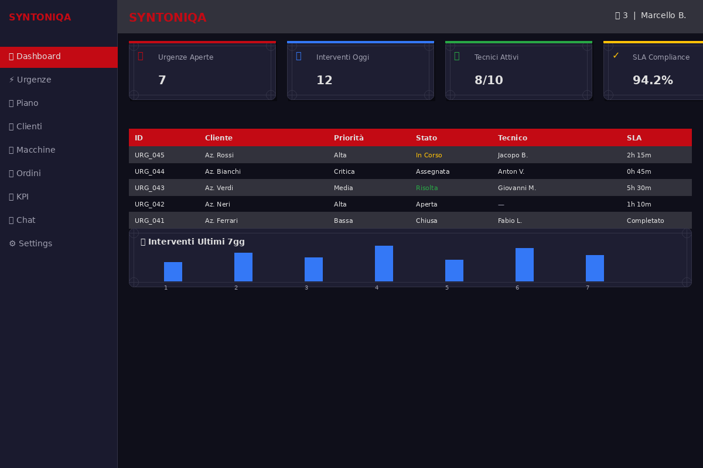
Admin Dashboard
MOCKUP

Slide 5
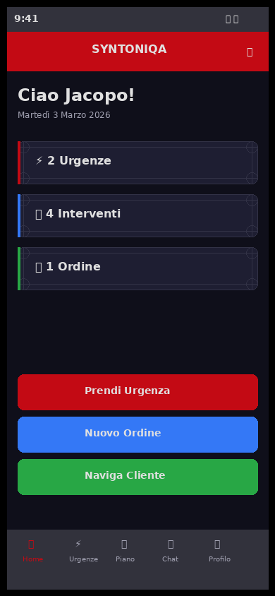
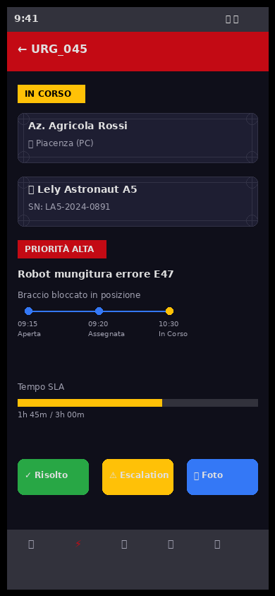
App Mobile PWA
Installabile come app nativa.
Funziona su qualsiasi smartphone.
Urgenze assegnate
Notifica push, presa in carico, risoluzione
Piano del giorno
Lista interventi con dettagli cliente e macchina
Ordini ricambi
Crea ordine dal campo in 3 tap
Navigazione GPS
Un tap per aprire Google Maps verso il cliente
Chat team
Messaggi, allegati, menzioni

Slide 6
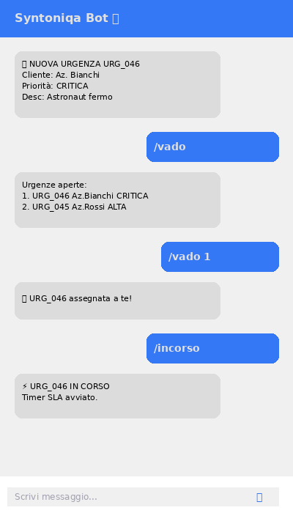
Telegram Bot + AI
I tecnici lavorano da Telegram.
L'AI analizza foto e testo.
Comandi
/vado
Prendi urgenza
/incorso
Inizia lavoro
/risolto
Chiudi con note
/stato
Stato urgenze
/oggi
Piano di oggi
/settimana
Piano settimana
/ordine
Ordina ricambio
Foto/testo
AI analizza
AI Engine: invia foto guasto, l'AI identifica il problema e crea urgenza automaticamente

Slide 7
Sicurezza & Access Control
JWT Authentication
5 Ruoli RBAC
Token-based con scadenza, refresh automatico, hash bcrypt per password
admin > caposquadra > senior > tecnico > junior — ogni ruolo vede solo i propri dati
Audit Trail Completo
Soft Delete
workflow_log registra ogni azione: chi, cosa, quando, con IP e user agent
Campo 'obsoleto' — nessun dato viene mai cancellato fisicamente dal database
CORS Whitelist
Input Sanitization
Solo domini autorizzati: GitHub Pages, app.syntoniqa.app, localhost dev
normalizeBody + getFields filtrano e validano ogni input prima dell'elaborazione

Slide 8
Engine Urgenze
Aperta
Assegnata
Schedulata
In Corso
Risolta
Chiusa
SLA Engine
Escalation Automatica
OK
Entro i tempi previsti
0-74%
Urgenza assegnata da >4h
senza 'in corso':
WARNING
Tempo quasi esaurito
75-89%
1. Telegram privato al tecnico
2. Telegram all'admin
3. Email al responsabile
4. SLA marcato CRITICAL
CRITICAL
Quasi in breach
90-99%
BREACH
SLA violato, escalation
100%+
CRON ogni 15 minuti: controlla SLA, invia reminder interventi domani, sollecita ordini >7 giorni

Slide 9
Notifiche Multi-canale
Trigger
Nuova urgenza
Push Browser
Assegnazione
Anche con browser chiuso. Service Worker.
Notification
Engine
SLA Warning
Email (Resend)
SLA Breach
Formattata HTML. SLA breach + admin alerts.
Ordine aggiornato
Intervento domani
Telegram
Privato al tecnico + gruppo MRS.
Anti-duplicato: notification ID per giorno previene invii multipli dello stesso alert

Slide 10
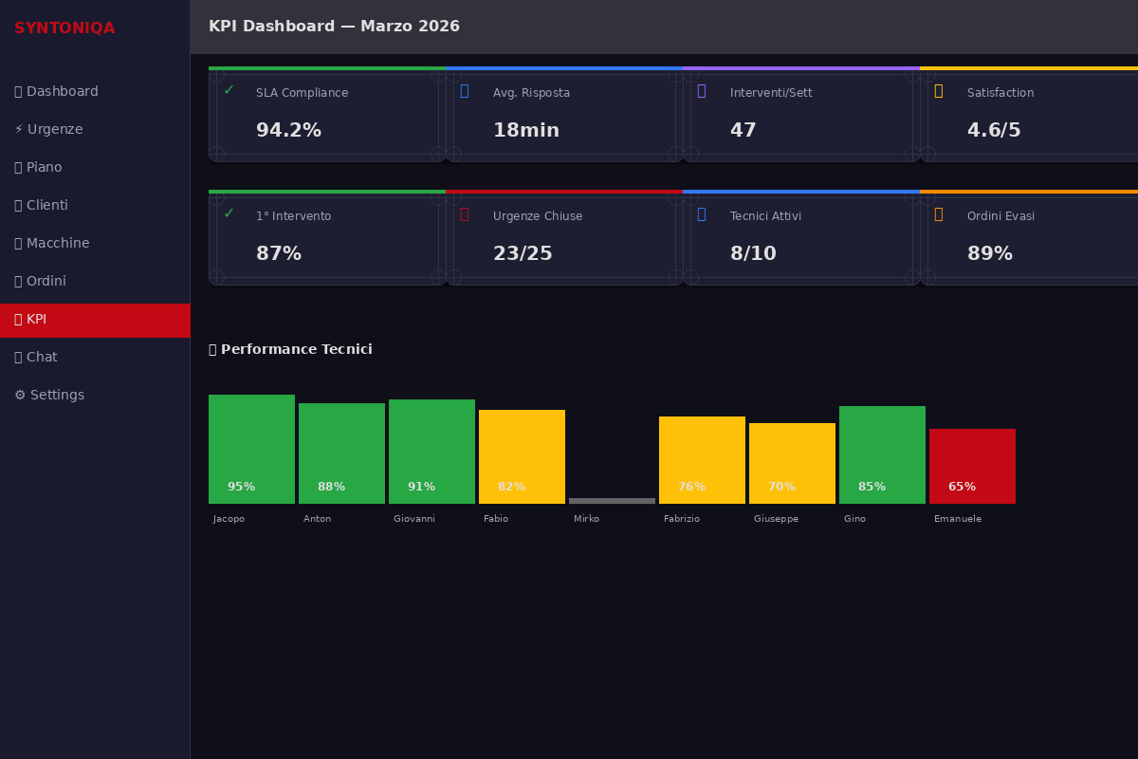
KPI & Analytics
MOCKUP

Slide 11
L'impatto
Metrica
PRIMA
DOPO
Delta
Tempo risposta
4h+
<1h
-75%
SLA tracking
Manuale
Automatico
100%
Comunicazione
Telefono
3 canali
3x
Pianificazione
Excel
AI-powered
AI
Dati e KPI
Zero
Real-time
NEW

Slide 12
Il Team — 10 Persone
MA
JA
AN
GI
FA
Marcello
Jacopo
Anton
Giovanni
Fabio
Admin
Caposquadra
Senior
Senior
Tecnico
MI
FA
GI
GI
EM
Mirko
Fabrizio
Giuseppe
Gino
Emanuele
Tecnico
Junior
Junior
Junior
Junior

Slide 13
SYNTONIQA v1.0
Ready for Production
155/155 UAT PASS · 100% Serverless · Zero Downtime Deploy
fieldforcemrser2026.github.io/syntoniqa

